Slide 1


Evaluación de exposición a vibraciones mano y brazo en un puesto de trabajo de la industria de automoción.
Alumno: Francisco Alriols Maiques

Slide 2
Índice
Objeto del proyecto
Antecedentes
Metodología
Resultados
Conclusiones

Slide 3
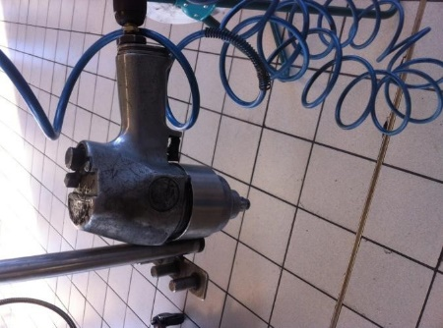
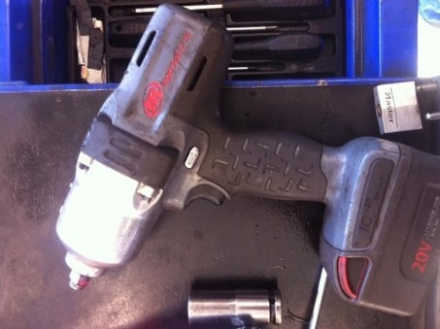
Objeto del proyecto
Determinar cuantitativamente mediante un equipo de medición, la magnitud de las vibraciones mano-brazo a la que están expuestos los trabajadores, debido al uso de herramientas portátiles en el puesto de trabajo.
El fin de esta evaluación es analizar las causas y factores determinantes susceptibles de provocar enfermedades profesionales o daños en la salud de los trabajadores afectados.
El puesto de trabajo evaluado es el de mecánico y, en concreto, se ha evaluado la operación de cambio de neumáticos.

Slide 4
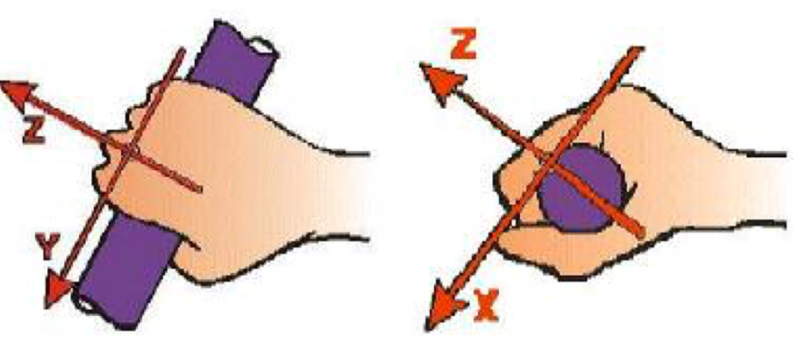

2. Antecedentes
¿Que entendemos por vibración mano-brazo?
La energía mecánica oscilatoria transmitida a los miembros superiores del cuerpo humano, en función de su frecuencia afectará a huesos y articulaciones o a tejidos de la mano y dedos.
¿Qué se mide?
Se mide la aceleración de forma simultánea en los tres ejes XYZ y, junto con el tiempo de exposición, se calcula el nivel de exposición diario a vibraciones.

Slide 5
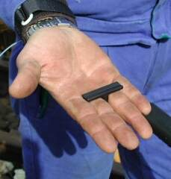

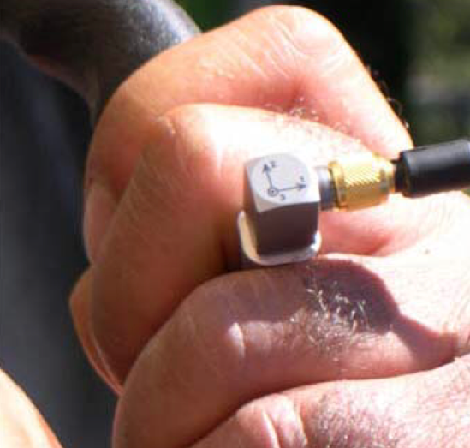
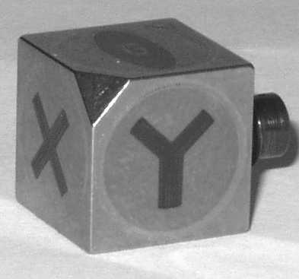
2. Antecedentes
¿Como se mide?
Con un instrumento de medida denominado vibrómetro, unido a un acelerómetro que se conecta a la mano mediante adaptadores.
adaptador
Adaptador conectado al acelerómetro
vibrómetro
acelerómetro

Slide 6
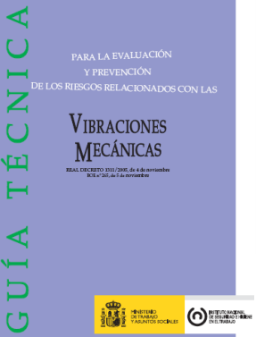
3. Metodología
Para realizar la medición se utiliza la Guía Técnica para la evaluación y prevención de los riesgos derivados de la exposición a vibraciones mecánicas en los lugares de trabajo. Esta guía desarrolla el RD 1311/2005, sobre la protección de la salud y seguridad de los trabajadores contra los riesgos derivados o que puedan derivarse de la exposición a vibraciones mecánicas.

Slide 7
3. Metodología
Las etapas a seguir para la evaluación de la exposición a vibraciones mano-brazo, son las siguientes:
Identificación de las operaciones que constituyen el modo normal de trabajo.
Selección de las operaciones a medir.
Medición de la aceleración para cada operación seleccionada.
Estimación del tiempo de exposición diario representativo de cada operación identificada.

Slide 8
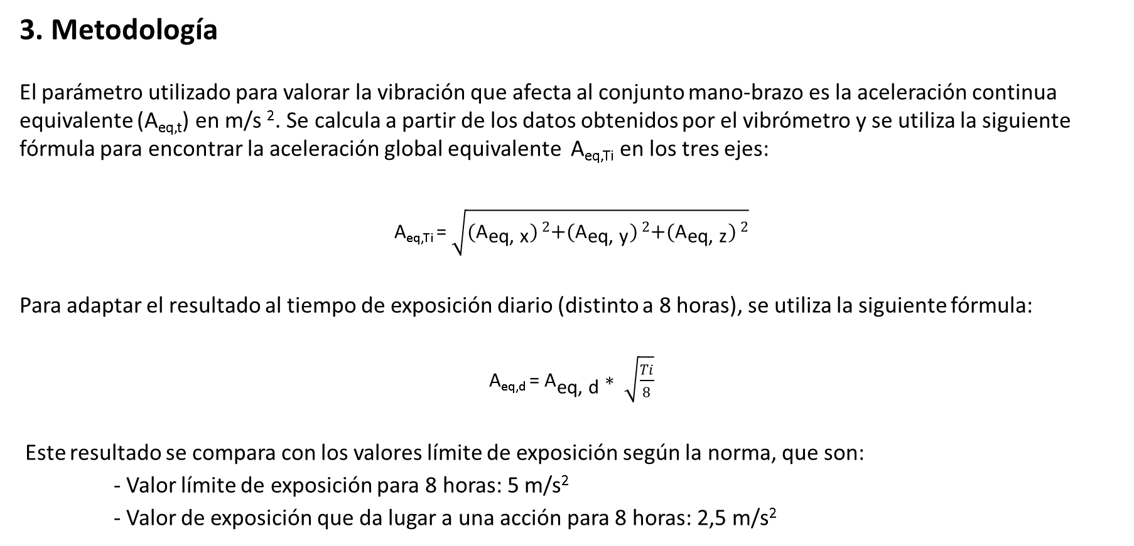
3. Metodología
El parámetro utilizado para valorar la vibración que afecta al conjunto mano-brazo es la aceleración continua equivalente (A_{eq,t}) en m/s ². Se calcula a partir de los datos obtenidos por el vibrómetro y se utiliza la siguiente fórmula para encontrar la aceleración global equivalente A_{eq,Ti} en los tres ejes:
A_{eq,Ti} = $\sqrt{{({\text{A}}_{\text{eq}\text{, }\text{x}}) }^{2}+{({\text{A}}_{\text{eq}\text{, }\text{y}}) }^{2}+{({\text{A}}_{\text{eq}\text{, }\text{z}}) }^{2}}$
Para adaptar el resultado al tiempo de exposición diario (distinto a 8 horas), se utiliza la siguiente fórmula:
A_{eq,d} = ${\text{A}}_{\text{eq}\text{, }\text{d}}∗ \sqrt{\frac{Ti}{8}}$
Este resultado se compara con los valores límite de exposición según la norma, que son:
- Valor límite de exposición para 8 horas: 5 m/s²
- Valor de exposición que da lugar a una acción para 8 horas: 2,5 m/s²

Slide 9
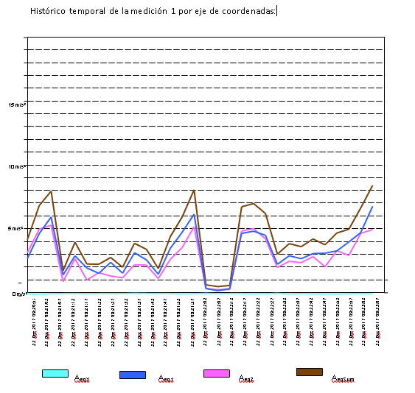
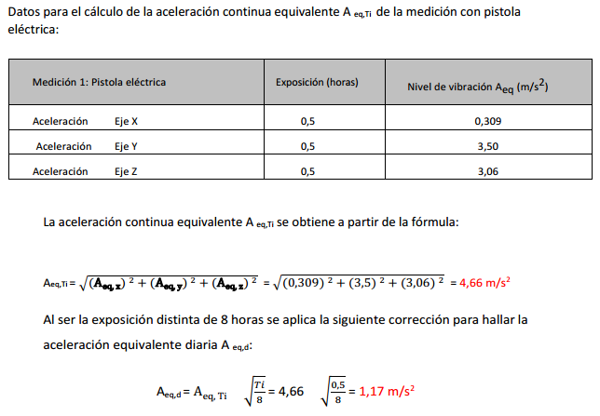
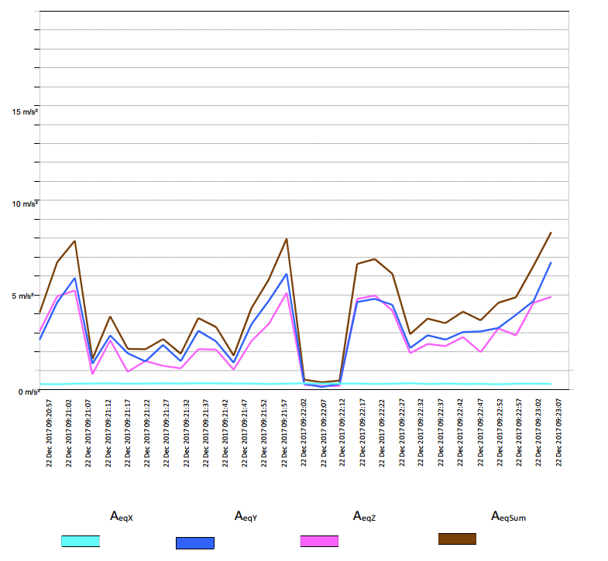
4. Resultados

Slide 10
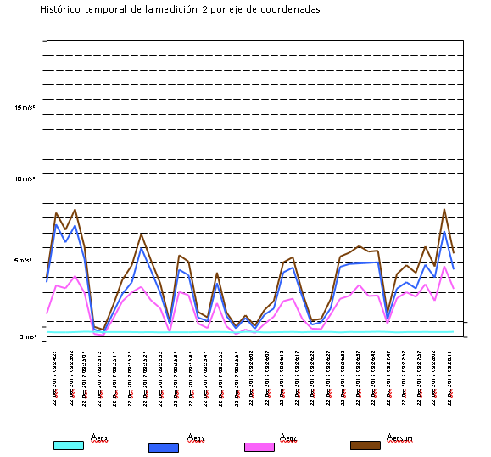
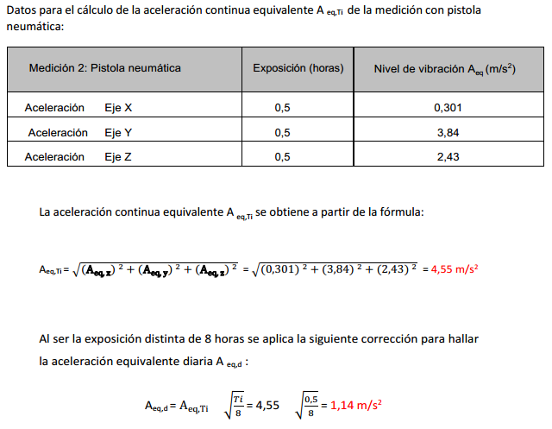
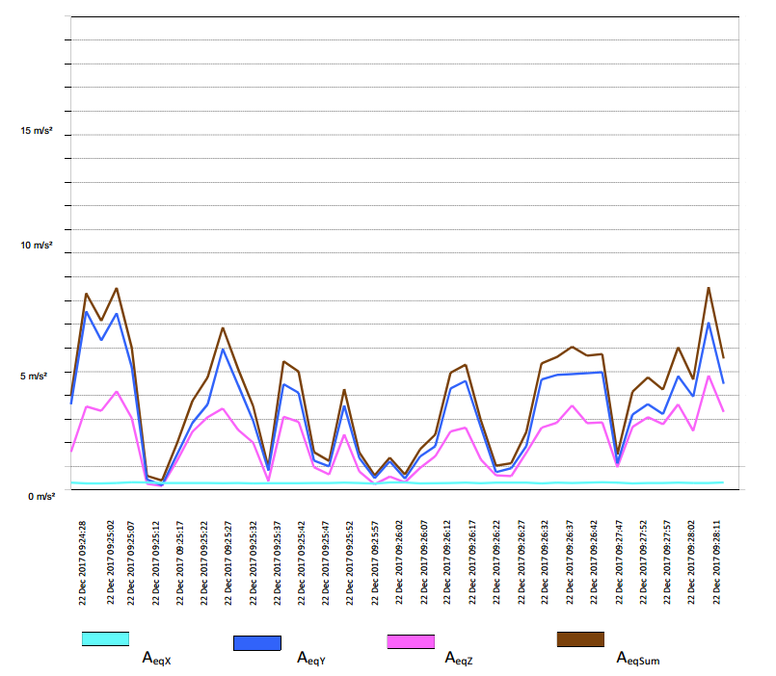
4. Resultados

Slide 11
4. Resultados
Tabla con resumen de las aceleraciones medidas y de los límites a aplicar para los puestos de trabajo mencionados:
Puesto de trabajo | Nivel de vibración resultante Aeq,d (m/s2) | Valor que da lugar a una acción para 8 horas (m/s2) | Valor límite de exposición para 8 horas (m/s2)
Medición1: Pistola eléctrica. (Exposición 30 min) | 1,17 | 2,5 | 5
Medición2: Pistola neumática. (Exposición 30min) | 1,14 | 2,5 | 5
Medición combinada: Pistola neumática 15 min y Pistola eléctrica 15min (Exposición total 30 min) | 1,15 | 2.5 | 5

Slide 12
5. Conclusiones
De acuerdo con los criterios higiénicos mencionados y a partir de los resultados obtenidos, en las condiciones en las que se efectuaron las mediciones y en el caso de mantenerse estables los valores hallados, se concluye que: No se supera el valor límite de exposición que da lugar a una acción para 8 horas: 2,5 m/s² según el R.D. 1311/2005.
Se recomienda establecer un programa adecuado de mantenimiento de los equipos de trabajo.
Los trabajadores deben seguir utilizando los guantes anti-vibraciones.
Se debe formar e informar a los trabajadores sobre correcto uso de las herramientas vibrátiles, así como de los posibles efectos nocivos que éstas pueden provocar para su salud.
Los resultados del presente informe deben comunicarse al médico de Vigilancia de la Salud.
Es importante, cuando se realiza la compra de una herramienta de trabajo, neumática o eléctrica, revisar los valores de la A_{eq,d} relativa a las vibraciones declarada por el fabricante en el manual de instrucciones.

